Slide 1
HTML & CSS
nghiepuit

Slide 2
1. Cài đặt môi trường phát triển
Cài đặt sublime text
Cài đặt các package :
Emmet : gõ tắt html, css.
SidebarEnhancements : sidebar
HTML-CSS-JS Prettify : Format code
AutoFileName : Hiển thị thư mục giúp nhúng file dễ dàng hơn
Javascript & NodeJS Snippets : Gõ tắt
Jquery
Code Intel
DocBlockr

Slide 3
1. HTML : Giới Thiệu
HTML : Hyper Text Markup Language
Là một ngôn ngữ đánh dấu siêu văn bản, là tập hợp các thẻ (tag), các thẻ này dùng để mô tả trang web.
Không phải là một ngôn ngữ lập trình

Slide 4
1. HTML : Các thẻ HTML thông dụng
Các thẻ thường nằm trong phần header ( thẻ head ) và không hiển thị ra ngoài trình duyệt.
# | Thẻ | Mô Tả | Loại
1 | html | Mở đầu trang HTML
2 | head | Bao gồm các thẻ trong phần mở đầu của trang HTML
3 | title | Tiêu để của website
4 | <meta /> | Mô tả tổng quan về nội dung của trang web hiện tại
5 | <link /> | Dùng để nhúng các tập tin css vào website
6 | script | Dùng để nhúng các tập tin javascript vào website
7 | style | Dùng để wrapper các nội dung định dạng css.

Slide 5
1. HTML : Các thẻ HTML thông dụng
Các nội dung trong thẻ thường hiển thị lên trên trình duyệt.
# | Thẻ | Mô Tả | Loại
8 | body | Chứa nội dung chính của 1 trang web. | Block
9 | h1 -> h6 | Chứa tiêu đề của một nội dung cụ thể. VD : bài viết, v.v… | Block
10 | div | Chứa nội dung, hoặc bao bọc các thẻ con khác. | Block
11 | p | Chứa nội dung, đoạn văn bản. | Block
12 | center | Chứa nội dung và nội dung bên trong sẽ được canh giữa. | Block
13 | ul > li | Thẻ unorder list. Tạo danh sách không có số thứ tự. Thẻ li phải là được bao bọc bởi thẻ ul. Tương tự ta có ol > li . | Block

Slide 6
1. HTML : Các thẻ HTML thông dụng
Các nội dung trong thẻ thường hiển thị lên trên trình duyệt.
# | Thẻ | Mô Tả | Loại
14 | form > input | Hiển thị form cho người dùng nhập. Thẻ form bao bọc nhiều thẻ input. | Block
15 | <br /> | Thẻ xuống dòng | Block
16 | <hr /> | Thẻ tạo đường gạch ngang | Block
17 | table > th > td table > tr > td | Thẻ tạo bảng. Với th là dòng đầu tiên, tr là các dòng tiếp theo, td là các ô trong 1 dòng. | Block
18 | iframe | Tạo frame | Block
19 | blockquote | Dùng mô tả một phần của trích dẫn | Block
20 | tt | Tạo kiểu chữ cho phần mô tả source | Block
21 | code | Tương tự tt | Block
22 | pre | Định dạng nội dung | Block

Slide 7
1. HTML : Các thẻ HTML thông dụng
Các nội dung trong thẻ thường hiển thị lên trên trình duyệt.
# | Thẻ | Mô Tả | Loại
23 | span | Thẻ chứa nội dung | inline-block
24 | a | Tạo các link, liên kết tới 1 website, đường dẫn nào đó. | inline-block
25 | <img /> | Dùng để hiển thị một hình ảnh | inline-block
26 | b strong | In đậm nội dung. Strong hộ trợ SEO tốt hơn | inline-block
27 | i em | In nghiêng nội dung. Em hỗ trợ SEO | inline-block
28 | u ins | Gạch dưới nội dung | inline-block
29 | s strike del | Gạch ngang nội dung. Khuyến cáo nên dùng del | inline-block

Slide 8
1. HTML : Các thẻ HTML thông dụng
Các nội dung trong thẻ thường hiển thị lên trên trình duyệt.
# | Thẻ | Mô Tả | Loại
30 | sub | Tạo văn bản lệch bên dưới. VD : H₂O | inline-block
31 | sup | Tạo văn bản lệch trên. VD : x² | inline-block

Slide 9
1. HTML : Các khối trong HTML
Bao gồm : none, block, inline-block
None : không hiển thị nội dung bên trong các thẻ này.
Block : Hiển thị nội dung bên trong chiếm toàn bộ chiều ngang trang web, trình duyệt. Ex : body, h1, div, p, ul, form, table
Inline-block : Hiển thị nội dung bên trong, có chiều ngang phụ thuộc vào chiều dài đối tượng bên trong khối và chỉ nằm trên một dòng. Ex : span, a, img, b, i, u
Có thể luân chuyển từ : block sang inline và ngược lại.
Kết luận : các thẻ HTML trong cặp thẻ body thường là block và inline-block.

Slide 10
1. HTML : Thành phần trong HTML – Làm quen với CSS
Các thẻ HTML bao gồm 3 thành phần chính :
Selector : tên thẻ.
Property - Value : thuộc tính và giá trị của thuộc tính đó.
Nội dung bên trong thẻ.
Để định dạng html :
Viết inline thông qua thuộc tính style
Viết thông qua thẻ style
* : Áp dụng cho tất cả
id
class
Selector : Thông qua tên thẻ
Độ ưu tiên :
Inline > ID > Class > Selector > *
Trong file css - class sau ( dưới cùng ) sẽ được ưu tiên hơn.

Slide 11
2. CSS : Các định dạng trong css
Định dạng cho đoạn văn, các ký tự trong văn bản : màu sắc, font chữ, kiểu chữ.
Định dạng màu nền, hình nền.
Định dạng các ký tự, các từ, các phần tử trong văn bản.
Định dạng viền cho văn bản hoặc nội dung.
Định dạng kích thước, vị trí.
Định dạng cho các danh sách.
Định dạng vị trí, tọa độ cho các phần tử trong HTML.
Định dạng, tạo diễn hoạt cho các phần tử HTML và một số thuộc tính khác trong css3

Slide 12
2.1 CSS : Định dạng cho đoạn văn : font chữ, kiểu chữ, màu sắc.
_ color : màu sắc.
_ font-family : kiểu font.
_ font-size : kích thước font chữ. Đơn vị : px, em, pt, %, rem.
_ font-style : định dạng loại chữ in nghiêng, bình thường : italic, oblique, normal.
_ font-weight : định dạng kiểu chữ đậm : 100, ..., 400 ( normal ), ... 700 ( bold ), 800, 900.
_ font-variant : định dạng chữ: viết thường, hoa : small-caps, normal.
_ line-height : định dạng chiều cao giữa các dòng.
_ text-transform : định dạng font chữ : viết thường, hoa. ( none, capitalize, uppercase, lowercase )
_ text-decoration : định dạng đường gạch chân, gạch trên, gạch ngang, nhấp nháy - thường áp dụng cho thẻ a. ( none, underline, overline, line-through, blink )
_ font : font-style font-variant font-weight font-size/line-height font-family

Slide 13
2.2 CSS : Định dạng nền
0
X
_ background-color : thiết lập màu nền : red, #000, rgb.
_ background-image : sử dụng nền là một tấm hình.
_ background-repeat : no-repeat, repeat, repeat-x, y
_ background-position : thường đi chung với background-image, các giá trị : top right bottom left center ( đơn vị px, % )
_ background-attachment : thường đi chung với background-image, , dung để cố định nền ( fixed ) hoặc chạy theo khi cuộn trang ( scroll ).
_ background : color image repeat position
Y

Slide 14
2.3 Định dạng các ký tự, các từ, các phần tử trong văn bản.
_ letter-spacing : khoảng cách giữa các ký tự.
_ word-spacing : khoảng cách giữa các từ.
_ text-align : vị trí của đoạn văn bản bên trong 1 khối : left, right, center, justify.
_ text-indent : khoảng cách thụt vào đầu dòng.
_ white-space : xử lý khoảng trắng trong văn bản :
nowrap : hiển thị cùng 1 hàng, nội dung tràn ra.
pre : hiển thị dựa vào nội dung nhập vào. ( enter xuống dòng để kiểm tra )
_ vertical-align : vị trí các nội dung tính theo chiều dọc : sup, sub, số-px, baseline, top, middle, bottom
_ display : định dạng loại hiển thị, định dạng khối : block, inline, none, table, table-cell, ...

Slide 15
2.4 Xử lý đường viền
_ border + width, top-width, right-width, bottom-width, left-width : định dạng độ dày của đường viền : thin, medium, thick, px.
_ Tương tự border-style : kiểu viền : none, dotted, dashed, double, solid, ...
_ Tương tự border_color : màu viền : red, #fff, rgb(255,255,255).
_ Kết hợp :
1 dòng.
1 dòng + custom 1 vị trí ( top hoặc bottom, ... )

Slide 16
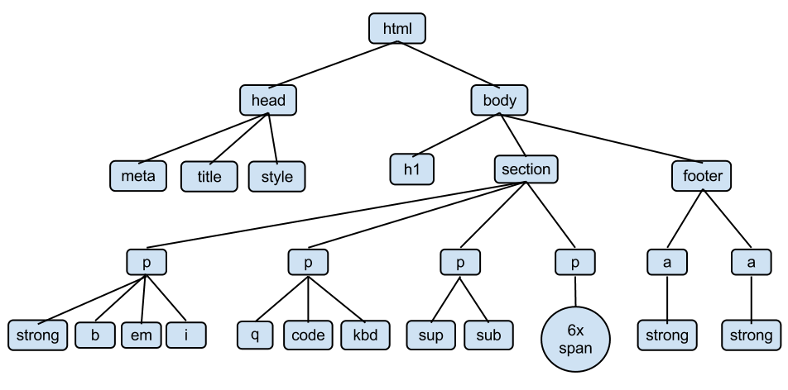
2.5 CSS : selector
Quan hệ :
Thẻ body gọi là thẻ ancestor.
Thẻ body là cha – thẻ h1, p là con của section.
Thẻ h1, p là descendant của body.
Thẻ sup và sub là các thẻ sibling.
Định dạng thông qua tên thẻ => tên_thẻ
Định dạng thông qua tên class => dấu .
Định dạng tên_thẻ + class => tên_thẻ + .class
Định dạng nhiều class. ( ưu tiên từ dưới lên )
Định dạng bằng ID => dấu #
ID chỉ được sử dụng 1 lần

Slide 17
2.5 CSS : selector – quan hệ
Descendant ( selector lồng nhau ). VD : footer strong { } hoặc strong hoặc footer a
Parent-Child selector ( cha con nằm gần nhau ). VD : footer > a hoặc a > strong
Sibling selector ( các selector cùng cấp gần nhau ) VD1 : h1 + section + footer { font-weight : bold } VD2 : sup + sub { color : #00f } Lưu ý : về vị trí. Sau dấu + là phải nằm phía dưới
Áp dụng tất cả thẻ html trong phần body. Sử dụng dấu *

Slide 18
2.5 CSS : CSS Attribute Selector
Cách 1 : [attribute_name] { }
Cách 2 : selector[attribute_name] { }
Selector : tên thẻ, ID, Class.
Cách 3 : selector?[attribute_name = “value”]
Cách 4 : Kết hợp : selector?[attribute_name1=“value”][attribute_name2=“value”] : điều kiện và
STT | Ký Hiệu | Chức Năng
1 | = | Lấy đúng giá trị
2 | ~= | Tồn tại 1 giá trị
3 | |= | Tồn tại 1 giá trị, các thuộc tính phải cách nhau dấu -
4 | *= | Có chứa giá trị
5 | ^= | Có value bắt đầu
6 | $= | Có value kết thúc

Slide 19
2.5 CSS : Pseudo-classes, Pseudo-elements
STT | Cú Pháp | Thường Áp Dụng | Mô Tả
1 | :link :visited :active :hover | Thẻ a | Khi người dùng thực hiện hành động với thẻ ( định dạng mặc định, đã từng click, khi ấn giữ, khi để vào )
2 | :focus | Thẻ input | Khi người dùng click chuột vào ô input
3 | :before |  | Thêm nội dung vào trước phần tử VD : content : “font awesome”, url, ...
4 | :after |  | Thêm nội dung vào sau phần tử VD : tương tự before
5 | :first-child :last-child |  | Nội dung bên trong selector đầu tiên. VD : ul li => áp dụng li đầu tiên hoặc cuối cùng
6 | :first-letter |  | Ký tự đầu tiên
7 | :first-line |  | Dòng đầu tiên của một phần tử ( tính trên trình duyệt )

Slide 20
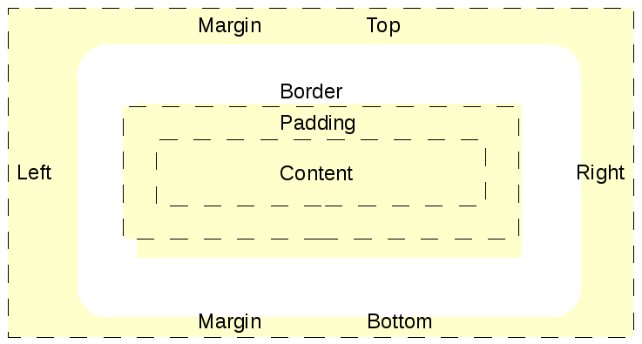
2.6 CSS : Box Model
_ width, min-width, max-width : chiều rộng. ( px, em, %, auto nếu không chỉnh )
_ height, min-height, max-height : chiều cao.
_ margin ( top-left-right-bottom ) : khoảng cách so với thành phần khác bên ngoài.
_ padding ( top-left-right-bottom ) : khoảng cách đối với thành phần bên trong.
_ float : dùng để đẩy phần tử sang trái, phải, xây bố cục
_ clear : xóa float

Slide 21
2.6 CSS : List
_ list-style-position : vị trí icon ( ít xài )
_ list-style-type : loại icon ( circle, square, tham khảo thêm tại w3schools.com )
_ list-style-image : hình icon ( khoảng 10-20 px )
Dùng List tạo menu

Slide 22
2.7 CSS : Vị trí ( Position )
_ position : relative, absolute, static ( mặc định ) , fixed.
_ top : từ phần tử khai báo -> vị trí top.
_ tương tự ta có right, bottom, left.
_ z-index : vị trí của đối tượng, độ cao.
_ opacity
_ overflow, overflow-x, overflow-y :

